Slide 1

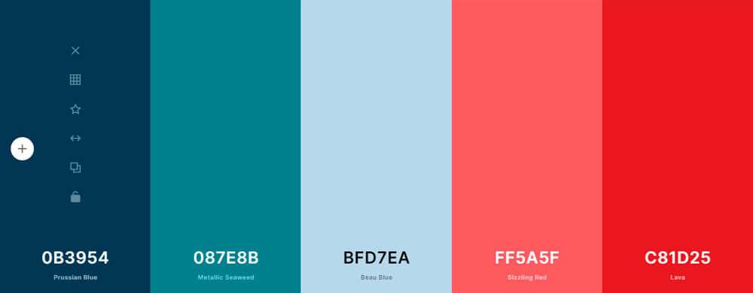

Sistema de gestión curricular
Alexander Auner Vallejos – 160005498
Daniel Felipe Vega – 160005039
David Andres Monroy – 160005039
Juan Diego Velez – 160005032
Silvia Lucero Castillo – 160005499
Universidad de los Llanos – Facultad de Ciencias Básicas e Ingeniería

Slide 2





Metodología
Objetivo del proyecto
Proceso de recolección de requerimientos*
Desarrollar un sistema para gestionar el pensum académico, roles de usuarios, y cambios curriculares.
Encuestas a estudiantes
Alcance
Entrevistas con autoridades académicas
Administración de planes de estudio, cursos, roles (decano, director, estudiantes), y procesos de aprobación.
Estándares Utilizados*
IEEE 830 para especificación de requisitos
Beneficios
Historias de usuario y criterios de aceptación
Centralización de información, trazabilidad, mejora en la toma de decisiones académicas..

Slide 3




Metodología
Arquitectura y tecnologías
Objetivo del proyecto
Desarrollar un sistema para gestionar el pensum académico, roles de usuarios, y cambios curriculares.
Proceso de recolección de requerimientos*
Tecnologías:
- Frontend: Java Swing.
- Backend: Java + Supabase (PostgreSQL).
Arquitectura:
- Modular y escalable.
Flujo de datos:
- Diagrama simplificado de interacción entre roles y módulos.
Encuestas a estudiantes
Alcance
Entrevistas con autoridades académicas
Administración de planes de estudio, cursos, roles (decano, director, estudiantes), y procesos de aprobación.
Estándares Utilizados*
IEEE 830 para especificación de requisitos
Beneficios
Historias de usuario y criterios de aceptación
Centralización de información, trazabilidad, mejora en la toma de decisiones académicas..

Slide 4
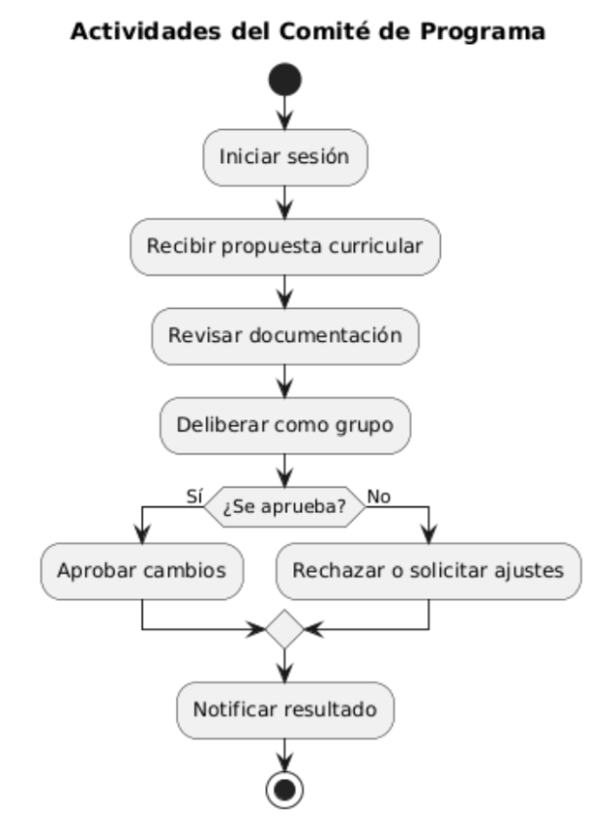
Metodología
Objetivo del proyecto
Arquitectura y tecnologías
Desarrollar un sistema para gestionar el pensum académico, roles de usuarios, y cambios curriculares.
Tecnologías:
- Frontend: Java Swing.
- Backend: Java + Supabase (PostgreSQL).
Arquitectura:
- Modular y escalable.
Flujo de datos:
- Diagrama simplificado de interacción entre roles y módulos.
Proceso de recolección de requerimientos*
Encuestas a estudiantes
Alcance
Entrevistas con autoridades académicas
Administración de planes de estudio, cursos, roles (decano, director, estudiantes), y procesos de aprobación.
Estándares Utilizados*
IEEE 830 para especificación de requisitos
Beneficios
Historias de usuario y criterios de aceptación
Centralización de información, trazabilidad, mejora en la toma de decisiones académicas..

Slide 5
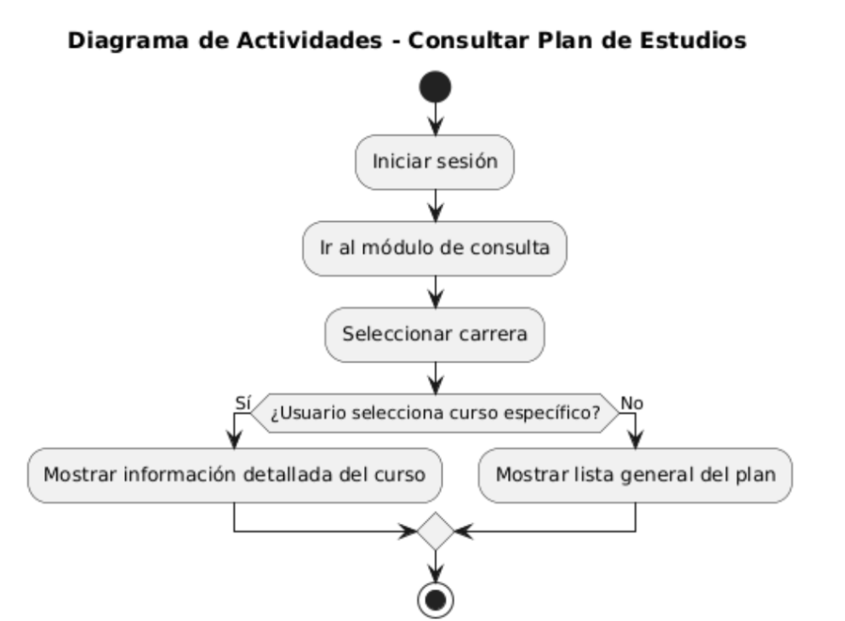
Arquitectura y tecnologías
Tecnologías:
- Frontend: Java Swing.
- Backend: Java + Supabase (PostgreSQL).
Arquitectura:
- Modular y escalable.
Flujo de datos:
- Diagrama simplificado de interacción entre roles y módulos.
Metodología
Objetivo del proyecto
Desarrollar un sistema para gestionar el pensum académico, roles de usuarios, y cambios curriculares.
Proceso de recolección de requerimientos*
Encuestas a estudiantes
Alcance
Entrevistas con autoridades académicas
Administración de planes de estudio, cursos, roles (decano, director, estudiantes), y procesos de aprobación.
Estándares Utilizados*
IEEE 830 para especificación de requisitos
Beneficios
Historias de usuario y criterios de aceptación
Centralización de información, trazabilidad, mejora en la toma de decisiones académicas..

Slide 6
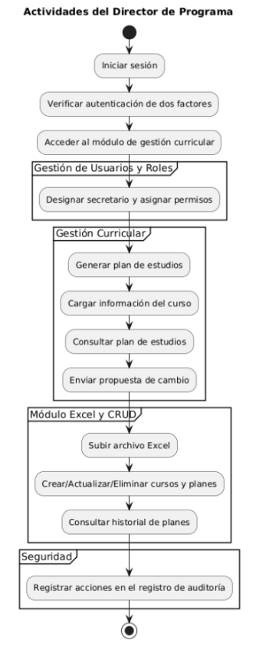
Arquitectura y tecnologías
Tecnologías:
- Frontend: Java Swing.
- Backend: Java + Supabase (PostgreSQL).
Arquitectura:
- Modular y escalable.
Flujo de datos:
- Diagrama simplificado de interacción entre roles y módulos.
Metodología
Objetivo del proyecto
Desarrollar un sistema para gestionar el pensum académico, roles de usuarios, y cambios curriculares.
Proceso de recolección de requerimientos*
Encuestas a estudiantes
Alcance
Entrevistas con autoridades académicas
Administración de planes de estudio, cursos, roles (decano, director, estudiantes), y procesos de aprobación.
Estándares Utilizados*
IEEE 830 para especificación de requisitos
Beneficios
Historias de usuario y criterios de aceptación
Centralización de información, trazabilidad, mejora en la toma de decisiones académicas..

Slide 7
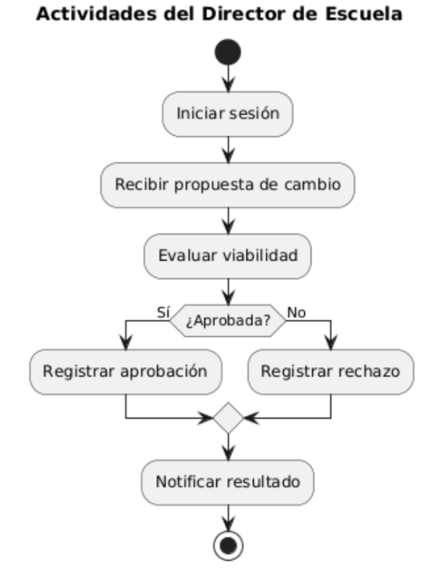
Arquitectura y tecnologías
Tecnologías:
- Frontend: Java Swing.
- Backend: Java + Supabase (PostgreSQL).
Arquitectura:
- Modular y escalable.
Flujo de datos:
- Diagrama simplificado de interacción entre roles y módulos.
Metodología
Objetivo del proyecto
Desarrollar un sistema para gestionar el pensum académico, roles de usuarios, y cambios curriculares.
Proceso de recolección de requerimientos*
Encuestas a estudiantes
Alcance
Entrevistas con autoridades académicas
Administración de planes de estudio, cursos, roles (decano, director, estudiantes), y procesos de aprobación.
Estándares Utilizados*
IEEE 830 para especificación de requisitos
Beneficios
Historias de usuario y criterios de aceptación
Centralización de información, trazabilidad, mejora en la toma de decisiones académicas..

Slide 8
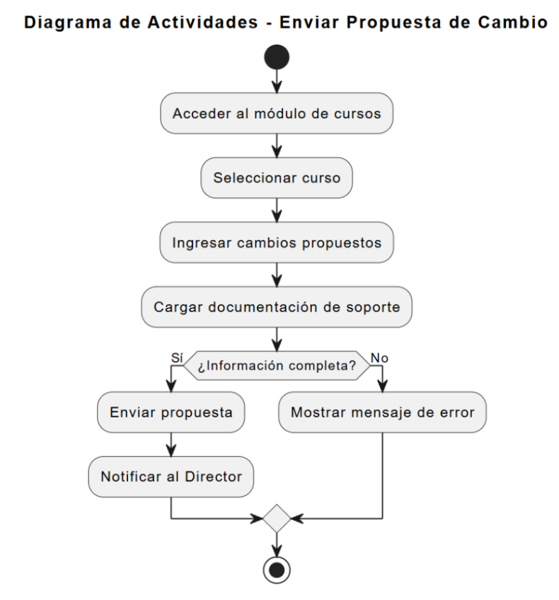
Arquitectura y tecnologías
Tecnologías:
- Frontend: Java Swing.
- Backend: Java + Supabase (PostgreSQL).
Arquitectura:
- Modular y escalable.
Flujo de datos:
- Diagrama simplificado de interacción entre roles y módulos.
Metodología
Objetivo del proyecto
Desarrollar un sistema para gestionar el pensum académico, roles de usuarios, y cambios curriculares.
Proceso de recolección de requerimientos*
Encuestas a estudiantes
Alcance
Entrevistas con autoridades académicas
Administración de planes de estudio, cursos, roles (decano, director, estudiantes), y procesos de aprobación.
Estándares Utilizados*
IEEE 830 para especificación de requisitos
Beneficios
Historias de usuario y criterios de aceptación
Centralización de información, trazabilidad, mejora en la toma de decisiones académicas..

Slide 9
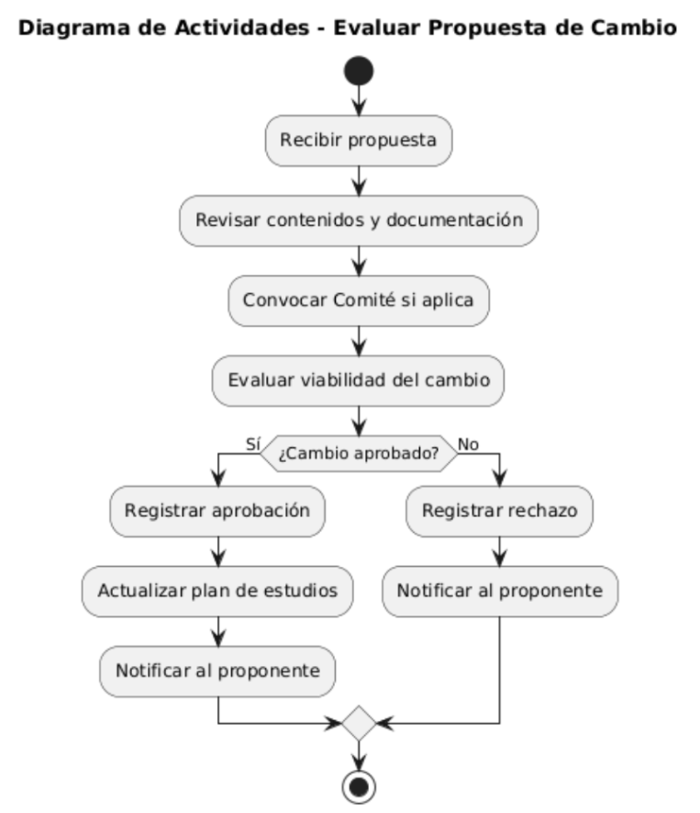
Arquitectura y tecnologías
Tecnologías:
- Frontend: Java Swing.
- Backend: Java + Supabase (PostgreSQL).
Arquitectura:
- Modular y escalable.
Flujo de datos:
- Diagrama simplificado de interacción entre roles y módulos.
Metodología
Objetivo del proyecto
Desarrollar un sistema para gestionar el pensum académico, roles de usuarios, y cambios curriculares.
Proceso de recolección de requerimientos*
Encuestas a estudiantes
Alcance
Entrevistas con autoridades académicas
Administración de planes de estudio, cursos, roles (decano, director, estudiantes), y procesos de aprobación.
Estándares Utilizados*
IEEE 830 para especificación de requisitos
Beneficios
Historias de usuario y criterios de aceptación
Centralización de información, trazabilidad, mejora en la toma de decisiones académicas..

Slide 10
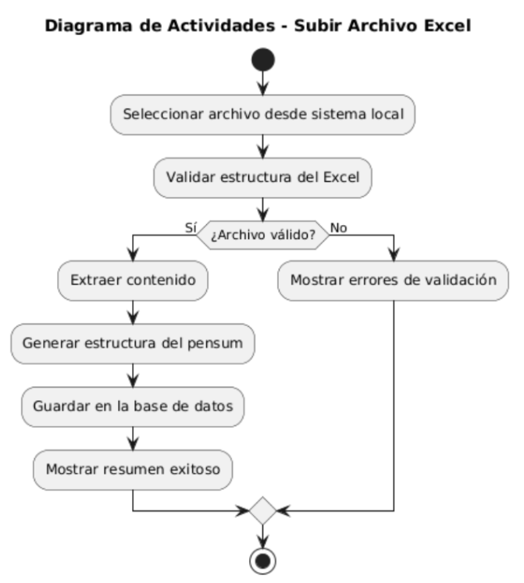
Arquitectura y tecnologías
Tecnologías:
- Frontend: Java Swing.
- Backend: Java + Supabase (PostgreSQL).
Arquitectura:
- Modular y escalable.
Flujo de datos:
- Diagrama simplificado de interacción entre roles y módulos.
Metodología
Objetivo del proyecto
Desarrollar un sistema para gestionar el pensum académico, roles de usuarios, y cambios curriculares.
Proceso de recolección de requerimientos*
Encuestas a estudiantes
Alcance
Entrevistas con autoridades académicas
Administración de planes de estudio, cursos, roles (decano, director, estudiantes), y procesos de aprobación.
Estándares Utilizados*
IEEE 830 para especificación de requisitos
Beneficios
Historias de usuario y criterios de aceptación
Centralización de información, trazabilidad, mejora en la toma de decisiones académicas..

Slide 11
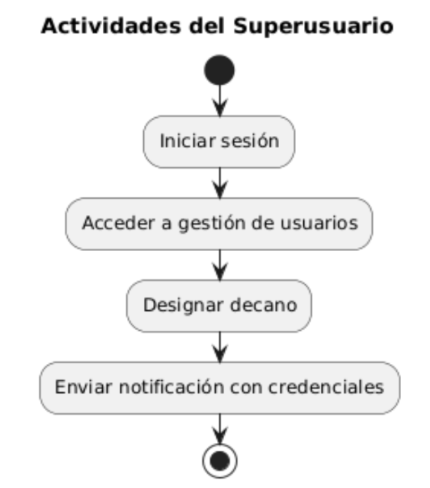
Arquitectura y tecnologías
Tecnologías:
- Frontend: Java Swing.
- Backend: Java + Supabase (PostgreSQL).
Arquitectura:
- Modular y escalable.
Flujo de datos:
- Diagrama simplificado de interacción entre roles y módulos.
Metodología
Objetivo del proyecto
Desarrollar un sistema para gestionar el pensum académico, roles de usuarios, y cambios curriculares.
Proceso de recolección de requerimientos*
Encuestas a estudiantes
Alcance
Entrevistas con autoridades académicas
Administración de planes de estudio, cursos, roles (decano, director, estudiantes), y procesos de aprobación.
Estándares Utilizados*
IEEE 830 para especificación de requisitos
Beneficios
Historias de usuario y criterios de aceptación
Centralización de información, trazabilidad, mejora en la toma de decisiones académicas..

Slide 12
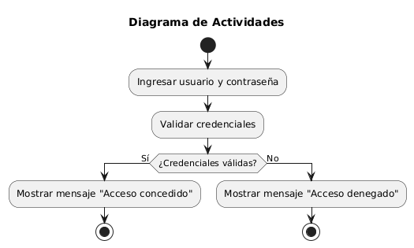
Arquitectura y tecnologías
Tecnologías:
- Frontend: Java Swing.
- Backend: Java + Supabase (PostgreSQL).
Arquitectura:
- Modular y escalable.
Flujo de datos:
- Diagrama simplificado de interacción entre roles y módulos.
Metodología
Objetivo del proyecto
Desarrollar un sistema para gestionar el pensum académico, roles de usuarios, y cambios curriculares.
Proceso de recolección de requerimientos*
Encuestas a estudiantes
Alcance
Entrevistas con autoridades académicas
Administración de planes de estudio, cursos, roles (decano, director, estudiantes), y procesos de aprobación.
Estándares Utilizados*
IEEE 830 para especificación de requisitos
Beneficios
Historias de usuario y criterios de aceptación
Centralización de información, trazabilidad, mejora en la toma de decisiones académicas..

Slide 13
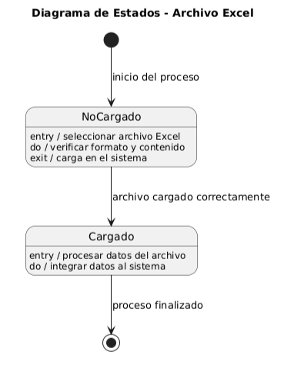
Arquitectura y tecnologías
Tecnologías:
- Frontend: Java Swing.
- Backend: Java + Supabase (PostgreSQL).
Arquitectura:
- Modular y escalable.
Flujo de datos:
- Diagrama simplificado de interacción entre roles y módulos.
Metodología
Objetivo del proyecto
Desarrollar un sistema para gestionar el pensum académico, roles de usuarios, y cambios curriculares.
Proceso de recolección de requerimientos*
Encuestas a estudiantes
Alcance
Entrevistas con autoridades académicas
Administración de planes de estudio, cursos, roles (decano, director, estudiantes), y procesos de aprobación.
Estándares Utilizados*
IEEE 830 para especificación de requisitos
Beneficios
Historias de usuario y criterios de aceptación
Centralización de información, trazabilidad, mejora en la toma de decisiones académicas..

Slide 14
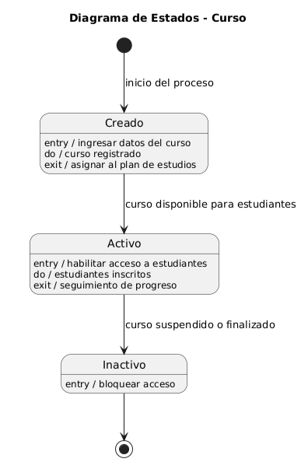
Desarrollar un sistema para gestionar el pensum académico, roles de usuarios, y cambios curriculares.
Administración de planes de estudio, cursos, roles (decano, director, estudiantes), y procesos de aprobación.
IEEE 830 para especificación de requisitos
Historias de usuario y criterios de aceptación
Centralización de información, trazabilidad, mejora en la toma de decisiones académicas..

Slide 15
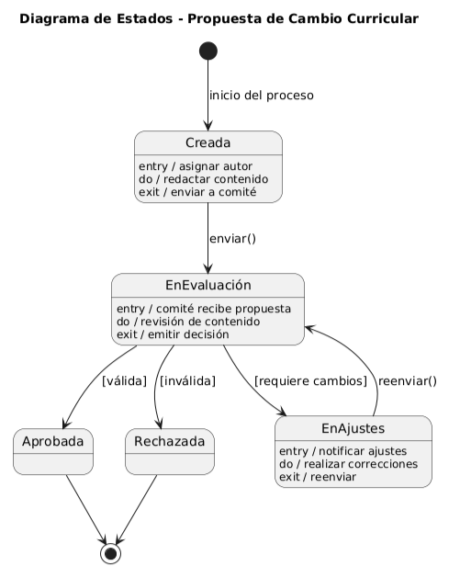
Desarrollar un sistema para gestionar el pensum académico, roles de usuarios, y cambios curriculares.
Administración de planes de estudio, cursos, roles (decano, director, estudiantes), y procesos de aprobación.
IEEE 830 para especificación de requisitos
Historias de usuario y criterios de aceptación
Centralización de información, trazabilidad, mejora en la toma de decisiones académicas..

Slide 16
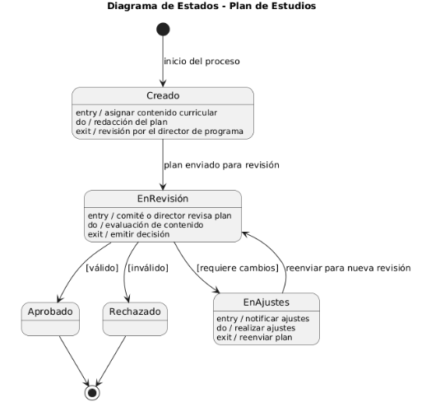
Desarrollar un sistema para gestionar el pensum académico, roles de usuarios, y cambios curriculares.
Administración de planes de estudio, cursos, roles (decano, director, estudiantes), y procesos de aprobación.
IEEE 830 para especificación de requisitos
Historias de usuario y criterios de aceptación
Centralización de información, trazabilidad, mejora en la toma de decisiones académicas..

Slide 17
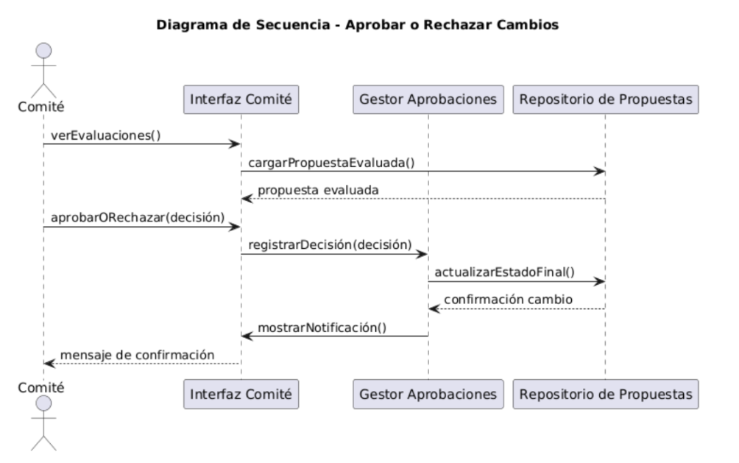
Desarrollar un sistema para gestionar el pensum académico, roles de usuarios, y cambios curriculares.
Administración de planes de estudio, cursos, roles (decano, director, estudiantes), y procesos de aprobación.
IEEE 830 para especificación de requisitos
Historias de usuario y criterios de aceptación
Centralización de información, trazabilidad, mejora en la toma de decisiones académicas..

Slide 18
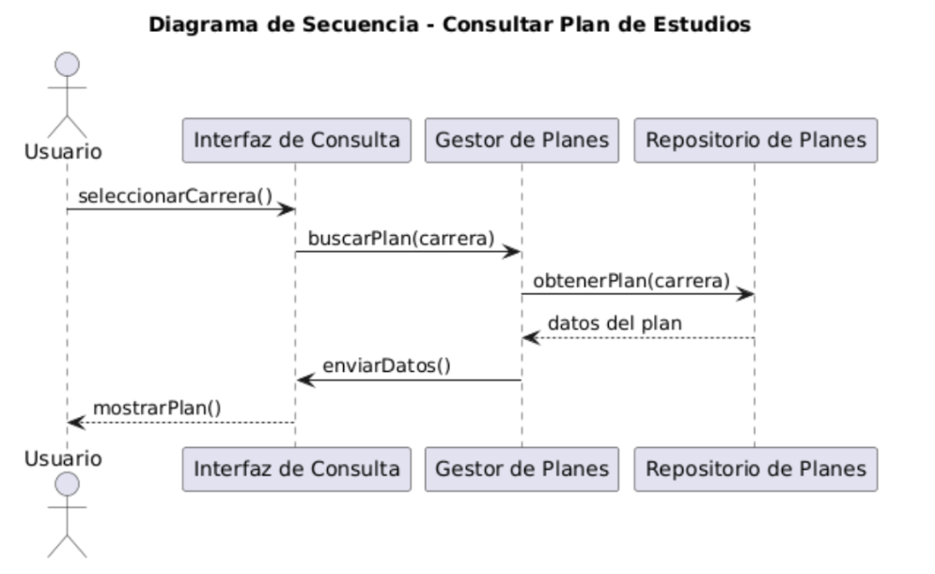
Desarrollar un sistema para gestionar el pensum académico, roles de usuarios, y cambios curriculares.
Administración de planes de estudio, cursos, roles (decano, director, estudiantes), y procesos de aprobación.
IEEE 830 para especificación de requisitos
Historias de usuario y criterios de aceptación
Centralización de información, trazabilidad, mejora en la toma de decisiones académicas..

Slide 19
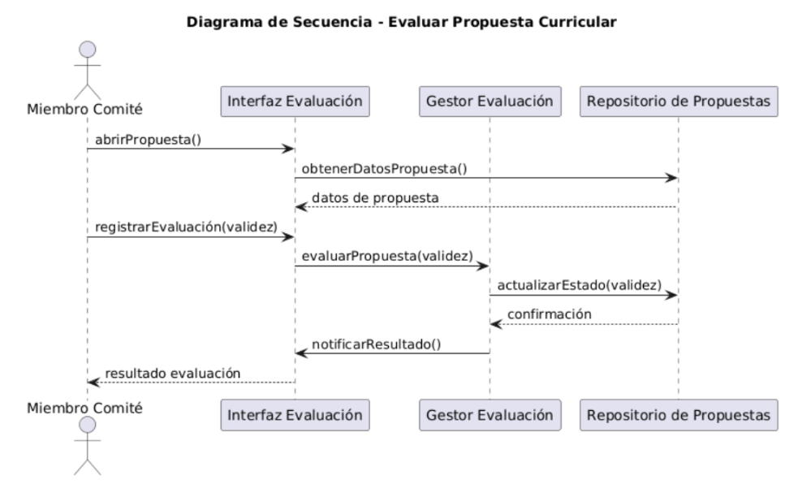
Desarrollar un sistema para gestionar el pensum académico, roles de usuarios, y cambios curriculares.
Administración de planes de estudio, cursos, roles (decano, director, estudiantes), y procesos de aprobación.
IEEE 830 para especificación de requisitos
Historias de usuario y criterios de aceptación
Centralización de información, trazabilidad, mejora en la toma de decisiones académicas..

Slide 20
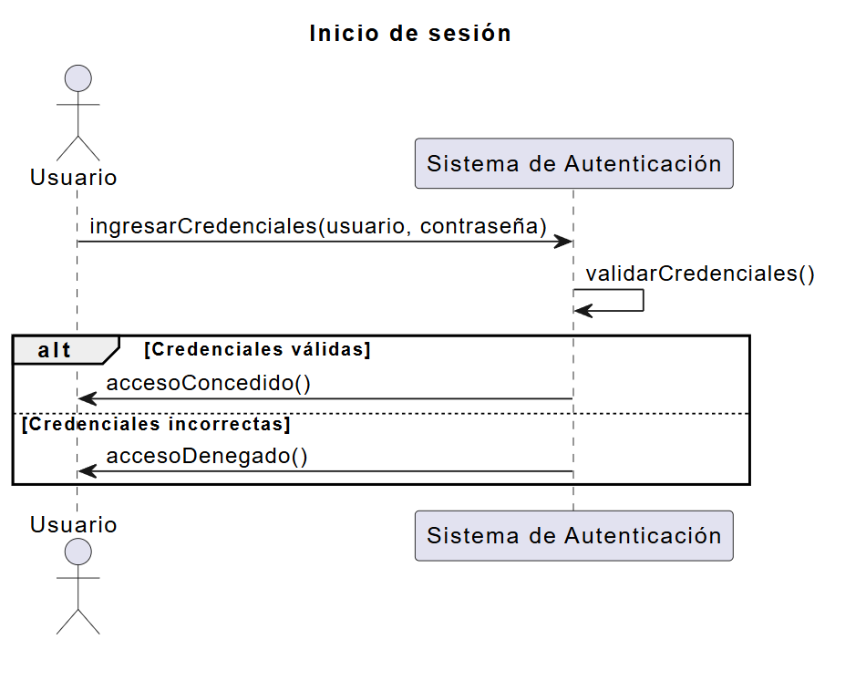
Desarrollar un sistema para gestionar el pensum académico, roles de usuarios, y cambios curriculares.
Administración de planes de estudio, cursos, roles (decano, director, estudiantes), y procesos de aprobación.
IEEE 830 para especificación de requisitos
Historias de usuario y criterios de aceptación
Centralización de información, trazabilidad, mejora en la toma de decisiones académicas..

Slide 21
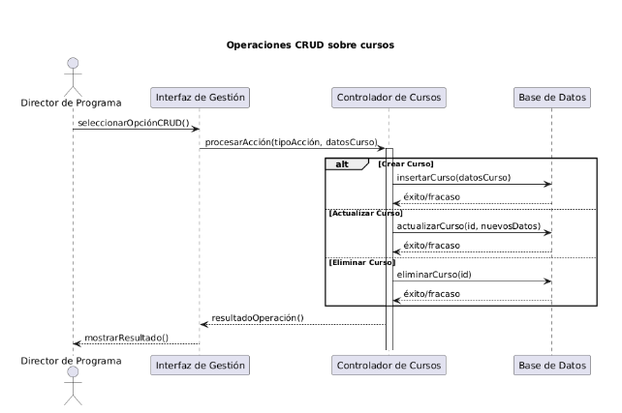
Desarrollar un sistema para gestionar el pensum académico, roles de usuarios, y cambios curriculares.
Administración de planes de estudio, cursos, roles (decano, director, estudiantes), y procesos de aprobación.
IEEE 830 para especificación de requisitos
Historias de usuario y criterios de aceptación
Centralización de información, trazabilidad, mejora en la toma de decisiones académicas..

Slide 22
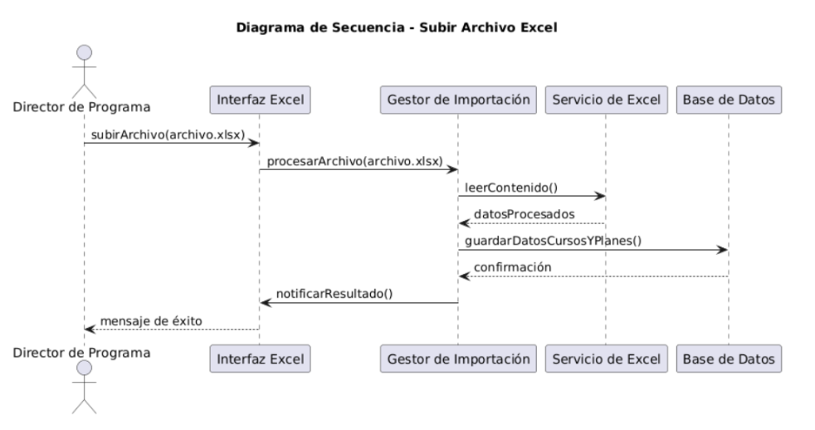
Desarrollar un sistema para gestionar el pensum académico, roles de usuarios, y cambios curriculares.
Administración de planes de estudio, cursos, roles (decano, director, estudiantes), y procesos de aprobación.
IEEE 830 para especificación de requisitos
Historias de usuario y criterios de aceptación
Centralización de información, trazabilidad, mejora en la toma de decisiones académicas..

Slide 23
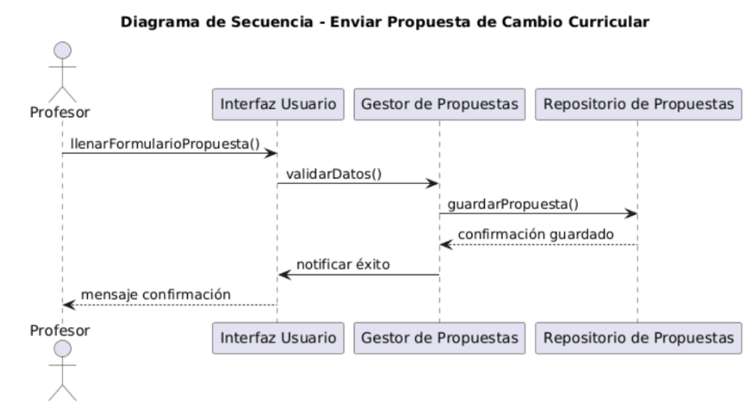
Desarrollar un sistema para gestionar el pensum académico, roles de usuarios, y cambios curriculares.
Administración de planes de estudio, cursos, roles (decano, director, estudiantes), y procesos de aprobación.
IEEE 830 para especificación de requisitos
Historias de usuario y criterios de aceptación
Centralización de información, trazabilidad, mejora en la toma de decisiones académicas..

Slide 24
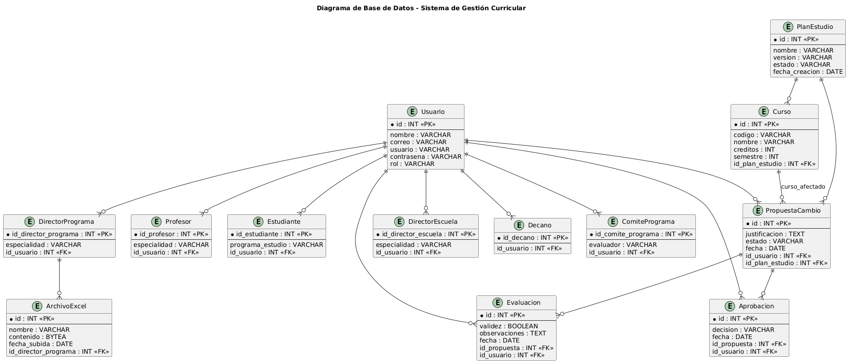
Desarrollar un sistema para gestionar el pensum académico, roles de usuarios, y cambios curriculares.
Administración de planes de estudio, cursos, roles (decano, director, estudiantes), y procesos de aprobación.
IEEE 830 para especificación de requisitos
Historias de usuario y criterios de aceptación
Centralización de información, trazabilidad, mejora en la toma de decisiones académicas..

Slide 25
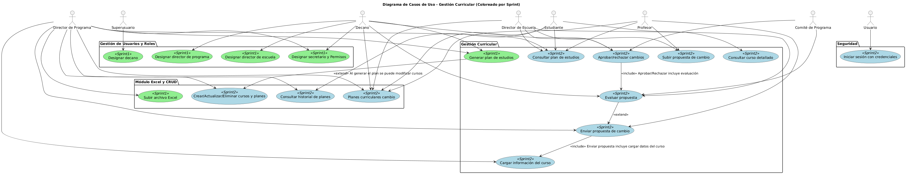
Desarrollar un sistema para gestionar el pensum académico, roles de usuarios, y cambios curriculares.
Administración de planes de estudio, cursos, roles (decano, director, estudiantes), y procesos de aprobación.
IEEE 830 para especificación de requisitos
Historias de usuario y criterios de aceptación
Centralización de información, trazabilidad, mejora en la toma de decisiones académicas..

Slide 26
Desarrollar un sistema para gestionar el pensum académico, roles de usuarios, y cambios curriculares.
Administración de planes de estudio, cursos, roles (decano, director, estudiantes), y procesos de aprobación.
IEEE 830 para especificación de requisitos
Historias de usuario y criterios de aceptación
Centralización de información, trazabilidad, mejora en la toma de decisiones académicas..

Slide 27
Desarrollar un sistema para gestionar el pensum académico, roles de usuarios, y cambios curriculares.
DIAGRAMA DE CLASES
Administración de planes de estudio, cursos, roles (decano, director, estudiantes), y procesos de aprobación.
IEEE 830 para especificación de requisitos
Historias de usuario y criterios de aceptación
Centralización de información, trazabilidad, mejora en la toma de decisiones académicas..

Slide 28
Desarrollar un sistema para gestionar el pensum académico, roles de usuarios, y cambios curriculares.
DIAGRAMA DE CLASES
Administración de planes de estudio, cursos, roles (decano, director, estudiantes), y procesos de aprobación.
IEEE 830 para especificación de requisitos
Historias de usuario y criterios de aceptación
Centralización de información, trazabilidad, mejora en la toma de decisiones académicas..

Slide 29
Desarrollar un sistema para gestionar el pensum académico, roles de usuarios, y cambios curriculares.
MODELO ENTIDAD - RELACIÓN
Administración de planes de estudio, cursos, roles (decano, director, estudiantes), y procesos de aprobación.
IEEE 830 para especificación de requisitos
Historias de usuario y criterios de aceptación
Centralización de información, trazabilidad, mejora en la toma de decisiones académicas..

Slide 30
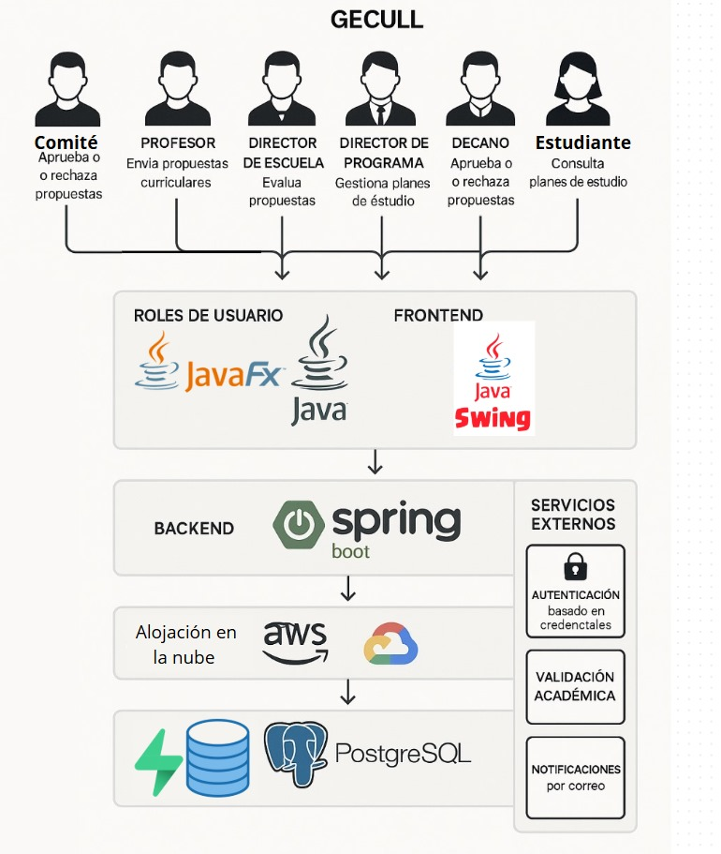
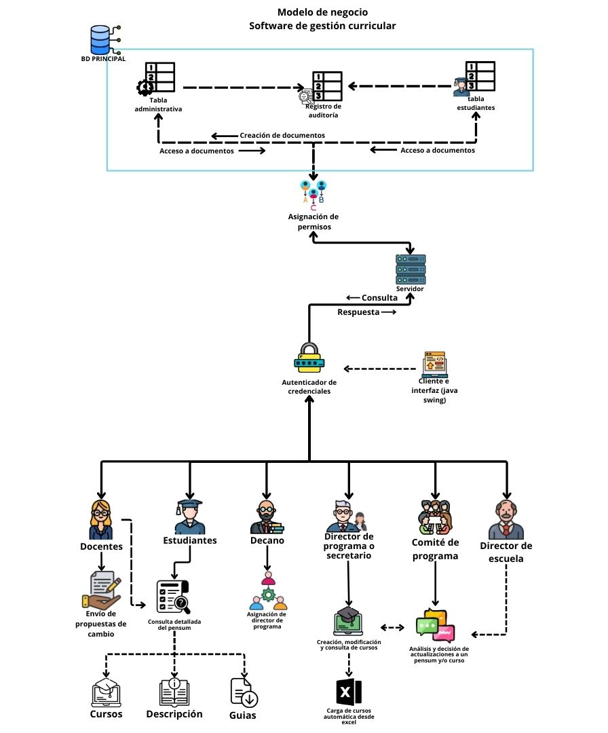
MODELO DE NEGOCIO
MODELO DE ARQUITECTURA
Desarrollar un sistema para gestionar el pensum académico, roles de usuarios, y cambios curriculares.
Administración de planes de estudio, cursos, roles (decano, director, estudiantes), y procesos de aprobación.
IEEE 830 para especificación de requisitos
Historias de usuario y criterios de aceptación
Centralización de información, trazabilidad, mejora en la toma de decisiones académicas..

Slide 31
MODELO DE NEGOCIO
MODELO DE ARQUITECTURA
Desarrollar un sistema para gestionar el pensum académico, roles de usuarios, y cambios curriculares.
Administración de planes de estudio, cursos, roles (decano, director, estudiantes), y procesos de aprobación.
IEEE 830 para especificación de requisitos
Historias de usuario y criterios de aceptación
Centralización de información, trazabilidad, mejora en la toma de decisiones académicas..

